Slide 1
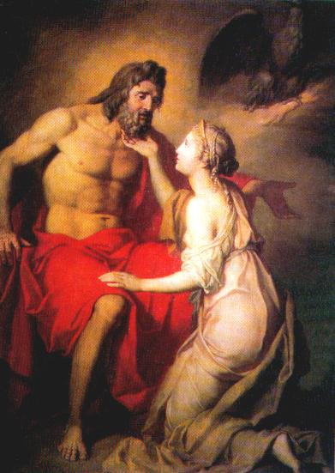
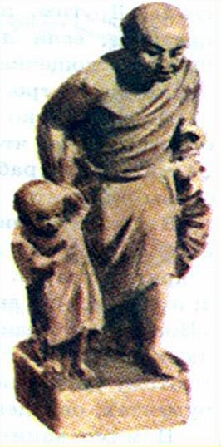
Путешествие по Древней Греции

Slide 2
План:
Представление команд.
Разминка.
Загадки Древней Греции
Если бы герои мифов заговорили.
Логические ряды.
Боги Древней Греции
Подведение итогов и награждение команд.

Slide 3
Разминка
1. Три брата бога подели между собой власть над миром. Кто их них господствовал на небе?
А.) Зевс
Б.) Аид
В.) Посейдон
2. Герой Троянской войны, которому удалось вернуться на родину:
А.) Одиссей
Б.) Патрокл
В.) Ахиллес
3. Где жили греческие боги?
А.) В Олимпии
Б.) на острове Крит
В.) на горе Олимп
4. Кому посвящен знаменитый храм Парфенон?
А.)Афине
Б.) Посейдону
В.) Зевсу.
5. Чем занимались спартанцы?
А.) Военным делом
Б.) ремеслом
В.) Земледелием.

Slide 4
Логические ряды
Гомер, Зевс, «Одиссея», «Илиада».
Зевс, Афина, Деметра, Артемида, Перикл, Посейдон, Аид.
Олимпия, атлеты, пятиборье, борьба, земледелие, ипподром.
Милон, Полидам, Апполон, Феаген.

Slide 5
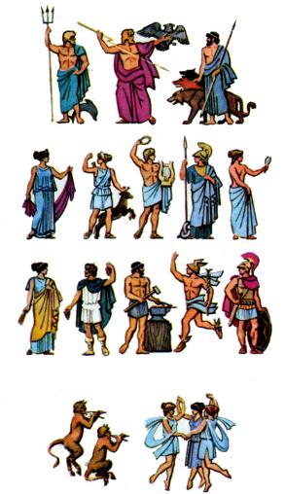
Боги Греции.
В Древней Греции единого бога не было.
Греки поклонялись Олимпийским богам во главе с Зевсом.
Каких богов Древней Греции вы знаете? Чему они покровительствовали? Найдите их изображения на слайде?

